Slide 1
Zálohování a archivace dat
Bakalářská práce
Autor: Pavel Kaštánek
Vedoucí práce: Ing. Martin Havránek, Ph.D

Slide 2
Cíl práce
Hlavní cíle:
Analýza současného stavu postupů zálohování na Obecním úřadu Jeneč.
Návrh zlepšení strategie zálohování a archivace dat.
Dílčí cíle:
Analýza strategií a metod zálohování a archivování dat
Výčet datových úložišť
Rešerše platné legislativy

Slide 3
Metodika
Teoretická část práce je založena na studiu a analýze odborných a vědeckých informačních zdrojů.
V praktické části je analyzováno současné řešení zálohování a archivace dat.
Ze zjištěných informací z teoretické části je navržena optimalizace stávajícího řešení.
Na základě syntézy poznatků teoretické části a vyhodnocení výsledků praktické části jsou formulovány závěry práce.

Slide 4
Teoretická část práce
Pojem zálohování a archivace dat
Význam zálohování
Ztráta dat
Datová úložiště
RAID
Zálohovací strategie (plná, rozdílová, přírůstková)
Zálohovací nástroje
Legislativa

Slide 5
Praktická část práce

Slide 6
Analýza prostředí a zařízení
Potíže dané umístěním
Opatření proti vnějším hrozbám
Používané počítače
hardware, software, kritické počítače

Slide 7
Analýza současného řešení zálohování
Data
Která data zálohovat, priorita, fyzické umístění dat
Zálohovací média
Způsob zálohování
Na jaká média se data zálohují, postupy, strategie
Zálohovací nástroje

Slide 8
Návrh optimalizací řešení zálohování
Výměna starého NAS za Synology DS220+
Přemístění nové NAS
Výběr nového zálohovacího softwaru
Zavedení zálohování hlavního serveru
Zavedení zálohování notebooku pracovníka knihovny
Přidání cloudového řešení zálohování

Slide 9
Výsledky
Analýza stávajícího řešení
Průběh zálohování
Vhodnost, nedostatky řešení
Nové řešení
Zvýšení efektivnosti a bezpečnosti
Zavedení zálohování na nepokrytá zařízení

Slide 10
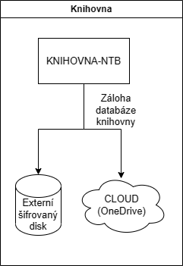
Schéma výsledného řešení

Slide 11
Závěr
Provedena analýza zavedeného zálohování
Vhodné zálohování nejdůležitějších dat
Nedostatečné pokrytí zálohou
Navržena zlepšení řešení
Dílčí cíle vysvětleny v teoretické části

Slide 12
Děkuji za pozornost

